Slide 1

Análisis Léxico
Lenguajes Formales y de Programación
Escuela de Ingenieria de Ciencias Y Sistemas
Facultad de Ingenieria
Universidad de San Carlos de Guatemala

Slide 2


Agenda
Recursos
Link del Video
RECORDATORIOS
Minimización de un AFD
Link de Quizziz
Identificación de estados equivalentes
Tarea 3
Corto 2
Lectura enunciado Proyecto 2

Slide 3
COMPETENCIA QUE DESARROLLAREMOS
El estudiante aplica técnicas de minimización de autómatas finitos deterministas (AFD) mediante la identificación de estados equivalentes y particiones sucesivas para reducir el número de estados sin alterar el lenguaje reconocido

Slide 4
REPASO
Símbolo: Es un signo que representa algo abstracto. En este material, símbolo se referirá a un carácter
alfanumérico.
Ejemplos:
a, b, 1, 0, x, y, z, 9,
Alfabeto: Es un conjunto de símbolos y normalmente se denota con la letra Σ. Ejemplos:
Σ = {a,b,c,...z} Σ = {1,2,3,...9} Σ = {0,1} Σ = {a,b}
Cadena o palabra es un conjunto de símbolos de algún alfabeto Σ concatenados entre sí, es decir uno seguido del otro. Ejemplos
Para el alfabeto Σ = {a,b,c,...z} algunas cadenas son:
ab, z, cc, abc, abab
Para el alfabeto Σ = {0,1} algunas cadenas son:
0, 1, 01, 000, 0101

Slide 5
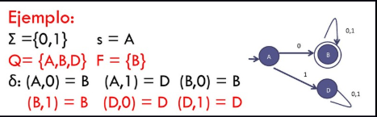
REPASO
Cadena Vacía (ε): Es la cadena que no contiene ningún símbolo.
Lenguaje: Es un conjunto de cadenas o palabras definido en un alfabeto Σ. Ejemplos:
Si Σ = {0,1} podríamos definir los lenguajes “conjunto de cadenas en Σ que terminan en 0” algunos de las palabras del lenguaje serían: 0, 10, 00, 010, 100, 110...
Autómata: Es una máquina matemática M formada por 5 elementos M = (Σ, Q, s, F, δ) donde Σ es un alfabeto de entrada, Q es un conjunto finito de estados, s es el estado inicial, F es un conjunto de estados finales o de
aceptación y δ (delta) es una relación de transición. Ejemplo:

Slide 6
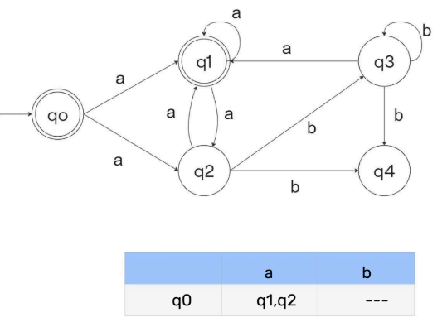
CONVERSIÓN DE AFN A AFD

Slide 7
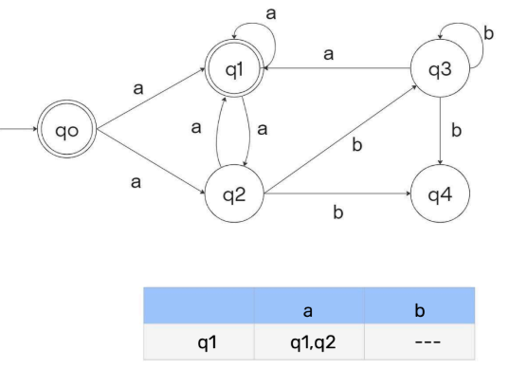
CONVERSIÓN DE AFN A AFD

Slide 8
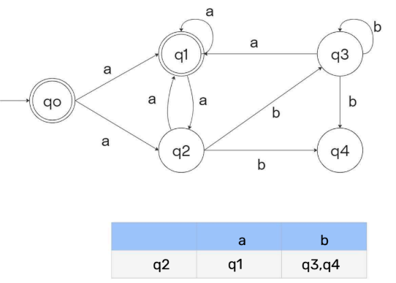
CONVERSIÓN DE AFN A AFD

Slide 9
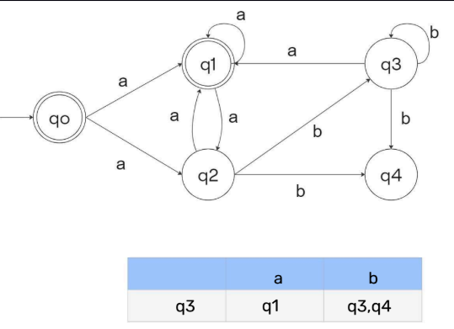
CONVERSIÓN DE AFN A AFD

Slide 10
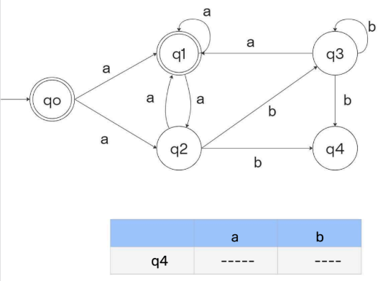
CONVERSIÓN DE AFN A AFD

Slide 11
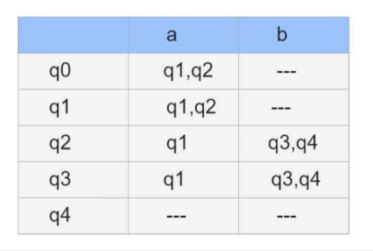
CONVERSIÓN DE AFN A AFD

Slide 12
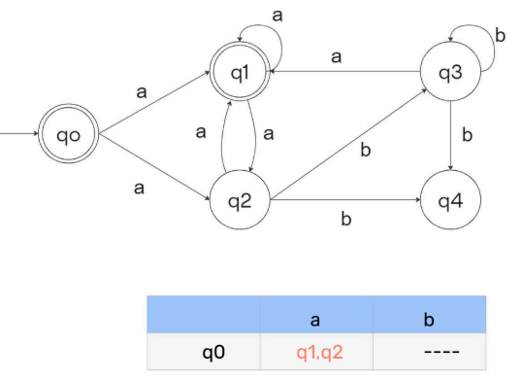
PROCEDIMIENTO PARA AFN A AFD

Slide 13
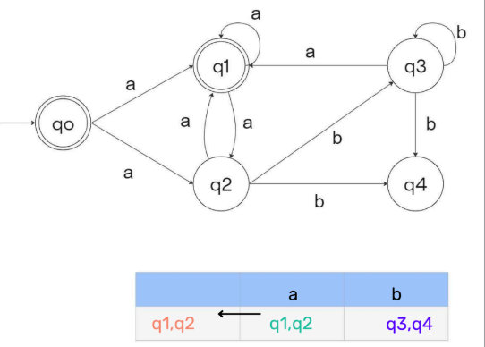
PROCEDIMIENTO PARA AFN A AFD

Slide 14
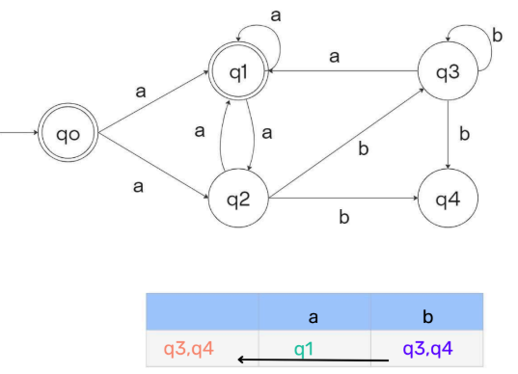
PROCEDIMIENTO PARA AFN A AFD

Slide 15
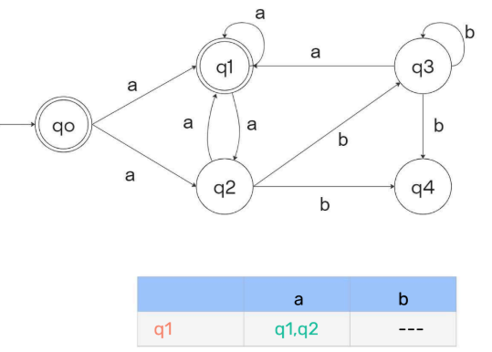
PROCEDIMIENTO PARA AFN A AFD

Slide 16
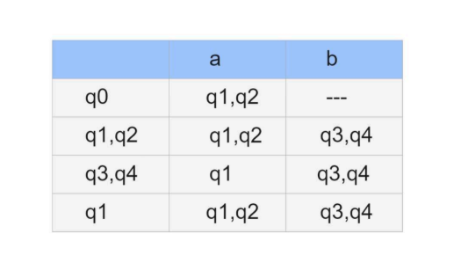
PROCEDIMIENTO PARA AFN A AFD

Slide 17
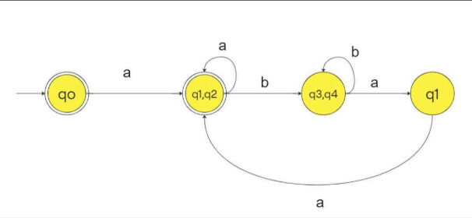
PROCEDIMIENTO PARA AFN A AFD

Slide 18
CONCEPTOS CLAVE APRENDIDOS
Para minimizar un autómata finito determinista (AFD), se pueden seguir varios métodos, entre los cuales se destacan:
Método de Minimización: Consiste en encontrar todos los estados equivalentes y sustituirlos por un solo estado. Se utiliza para reducir el número de estados en un autómata determinista.
Teorema de Myhill-Nerode: Proporciona un método para minimizar un AFD, asegurando que el autómata tenga un número mínimo de estados.
Partición Inicial: Se divide el autómata en conjuntos de estados finales y no finales, y se estudian las transiciones para separar estados que se dirigen a conjuntos distintos.
Minimización de Estados No Alcanzables: Se eliminan estados que no pueden ser alcanzados desde el estado inicial. Estos métodos son fundamentales para optimizar el diseño de autómatas en la programación y la automatización de procesos.

Slide 19
VALORES
Precisión: Aplica con exactitud los pasos para minimizar autómatas sin perder el lenguaje reconocido.
Lógica estructurada: Aborda la minimización usando razonamiento paso a paso y organizado.
Responsabilidad: Cumple con los ejercicios de minimización mostrando comprensión y esfuerzo.
Disciplina: Mantiene constancia en el análisis y revisión de estados equivalentes.

Slide 20
REFERENCIAS
(S/f). Unizar.es. Recuperado el 29 de mayo de 2025, de https://webdiis.unizar.es/asignaturas/TC/wp/wp-content/uploads/2012/09/121008MinimAFDs.pdf
Aho, A., Lam, M., Sethi, R. & Ullman, J. (2007). Compilers: Principles, Techniques & Tools (2nd ed.). Pearson.

Slide 21

¡GRACIAS POR SU ATENCIÓN!
DUDAS
RECUERDA QUE TENEMOS NUESTRO FORO SEMANAL DONDE PUEDES CONSULTAR CUALQUIER DUDA QUE TE SURJA EN LA SEMANA

